Slide 1
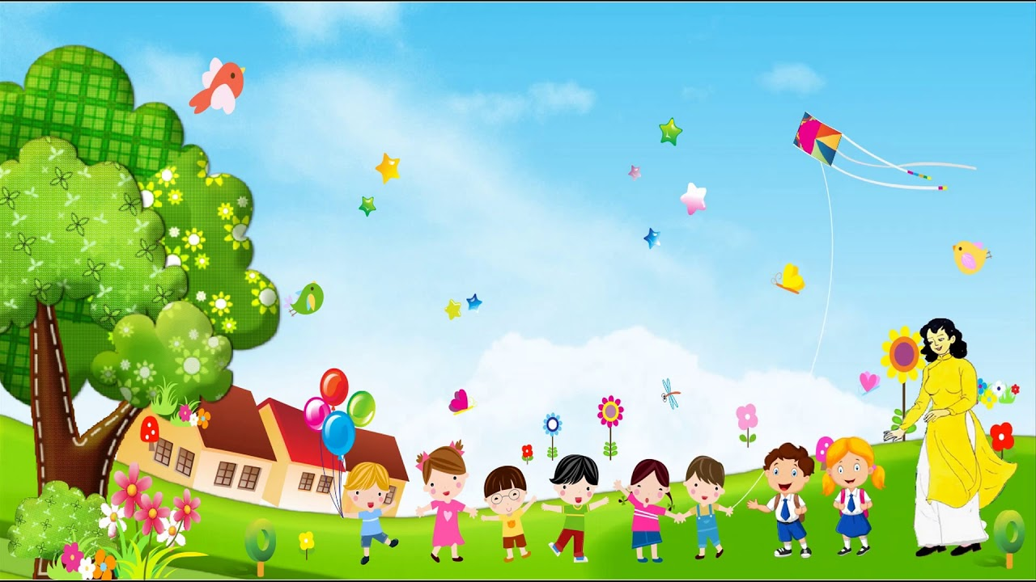
TIẾNG VIỆT

Slide 2
ÔN TẬP CÁC BÀI TĐ CHỦ ĐIỂM 5: VÌ HẠNH PHÚC CON NGƯỜI
Tên bài | Tác giả | Nội dung chính
Chuỗi ngọc lam
Phun – tơn O – xlơ
Ca ngợi ba nhân vật trong truyện là những con người có tấm lòng nhân hậu, biết quan tâm và đem lại niềm vui cho người khác.
Hạt gạo làng ta
Trần Đăng Khoa
Hạt gạo được làm nên từ mồ hôi công sức của cha mẹ của các bạn thiếu nhi, là tấm lòng của hậu phương góp phần vào chiến thắng của tiền tuyến trong thời kì kháng chiến chống Mĩ cứu nước.
Buôn Chư Lênh đón cô giáo
Tình cảm của người Tây Nguyên yêu quý cô giáo, biết trọng văn hóa, mong muốn cho con em của dân tộc mình được học hành, thoát khỏi nghèo nàn, lạc hậu.
Hà Đình Cẩn
Về ngôi nhà đang xây
Đồng Xuân Lan
Hình ảnh đẹp và sống động của ngôi nhà đang xây thể hiện sự đổi mới hàng ngày trên đất nước ta.
Thầy thuốc như mẹ hiền
Trần Phương Hạnh
Ca ngợi tài năng, tấm lòng nhân hậu và nhân cách cao thượng của Hải Thượng Lãn Ông.
Thầy cúng đi bệnh viện
Nguyễn Lăng
Phê phán cách suy nghĩ mê tín dị đoan, giúp mọi người hiểu cúng bái không thể chữa khỏi bệnh, chỉ có khoa học và bệnh viện mới làm được điều đó.
Ngu Công xã Trịnh Tường
Trường Giang – Ngọc Minh
Ca ngợi ông Lìn với tinh thần dám nghĩ, dám làm đã thay đổi tập quán canh tác của cả 1 vùng, làm giàu cho mình, làm thay đổi cuộc sống của cả thôn.
Ca dao về lao động sản xuất
Các bài ca dao cho thấy sự vất vả trên ruộng đồng của những người nông dân để mang lại cuộc sống ấm no, hạnh phúc cho mọi người.

Slide 3
Tập đọc CÁC BÀI TĐ CHỦ ĐIỂM 6:
NGƯỜI CÔNG DÂN

Slide 4
ÔN TẬP CÁC BÀI TĐ CHỦ ĐIỂM 6: NGƯỜI CÔNG DÂN
Tên bài | Tác giả | Nội dung chính
Người công dân số Một
Hà Văn Cầu –
Vũ Đình Phòng
Ca ngợi lòng yêu nước và tầm nhìn xa và quyết tâm cứu nước của người thanh niên Nguyễn Tất Thành.
Thái sư Trần Thủ Độ
Theo Đại Việt sử kí toàn thư
Ca ngợi Thái sư Trần Thủ Độ - một người cư xử gương mẫu, nghiêm minh, không vì tình riêng mà làm sai phép nước.
Nhà tài trợ đặc biệt của Cách mạng
Phạm Khải
Ca ngợi Đỗ Đình Thiện – một người công dân yêu nước đã có nhiều trợ giúp cho cách mạng trong thời kì cách mạng gặp khó khăn về tài chính.
Trí dũng song toàn
Đinh Xuân Lâm – Trường Hữu Quýnh và Trung Lưu
Ca ngợi Giang Văn Minh trí dũng song toàn, bảo vệ được danh dự, quyền lợi đất nước.
Tiếng rao đêm
Nguyễn Lê Tín Nhân
Ca ngợi hành động xả thân cao thượng của anh thương binh nghèo, dũng cảm xông vào đám cháy cứu một gia đình thoát nạn.

Slide 5
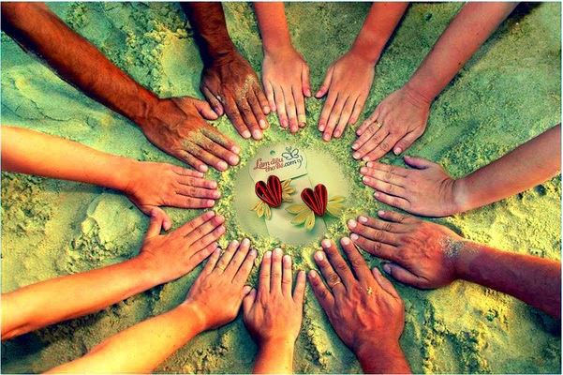
Ý THỨC, TRÁCH NHIỆM CỦA CÔNG DÂN TRONG MÙA DỊCH

Slide 6

Luyện từ và câu
ÔN TẬP VỀ CÂU

Slide 7

PHẦN 1: ÔN TẬP CÁC THÀNH PHẦN CÂU

Slide 8
Bài 1. Nối ô chữ ở cột A với ô chữ thích hợp ở cột B để có được ý đúng.
A B
(1) Trong câu kể Ai là gì ?
a) vị ngữ được nối với chủ ngữ bằng từ là thường do danh từ (hoặc cụm danh từ) tạo thành.
(2) Trong câu kể Ai làm gì?
b) vị ngữ thường là động từ chỉ trạng thái hoặc tính từ chỉ đặc điểm, tính chất.
(3) Trong câu kể Ai thế nào?
c) vị ngữ thường là động từ (hoặc cụm động từ) chỉ hành động.

Slide 9
a) Đêm đêm, bên bếp lửa bập bùng, các cụ già kể lại cho con cháu nghe biết bao kỉ niệm vui buồn. b) Để trở thành kiện tướng bơi lội, chị ấy tập luyện rất chăm chỉ. c) Anh ấy vượt qua mọi khó khăn, gian khổ bằng nghị lực phi thường. d)Nhờ những lời động viên của mẹ, tôi đã biến ước mơ thành hiện thực.
Bài 2. Tìm bộ phận chủ ngữ, vị ngữ, trạng ngữ trong mỗi câu sau :
TN
TN
CN
VN
(Thời gian)
(nơi chốn)
TN
CN
VN
(mục đích)
CN
TN
(phương tiện)
VN
TN
CN
VN
(nguyên nhân)

Slide 10
PHẦN 2: ÔN TẬP CÁCH NỐI CÁC VẾ CÂU GHÉP

Slide 11
a) Chôm chôm, xoài tượng, xoài cát mọc chen nhau. b) Hoa lá, quả chín, những vạt nấm ẩm ướt và con suối chảy thầm dưới chân đua nhau toả mùi thơm. c) Tiếng mưa êm, sợi mưa đều như dệt. d) Ở mảnh đất ấy, tháng giêng, tôi đi đốt bãi, đào ổ chuột ; tháng tám nước lên, tôi đánh giậm, úp cá, đơm tép …
Bài 3. Trong các câu sau, câu nào là câu đơn, câu nào là câu ghép ? Xác định bộ phận chủ ngữ và vị ngữ của mỗi câu hoặc vế câu.
=> Câu đơn
CN
VN
CN
=> Câu đơn
VN
=> Câu ghép
CN
VN
CN
VN
CN
VN
=> Câu ghép
CN
VN

Slide 12
Bài 4. Chuyển đổi các câu đơn thành câu ghép.
a) Trời tối sầm lại. Gió thổi ào ào.
b) Cậu bé ra cổng trường đợi mẹ. Mẹ cậu vẫn chưa đến.
c) Người mẹ làm việc quần quật. Đứa con chỉ ăn với chơi.
d) Người đứng đợi dưới bến đã đông. Thuyền vẫn chưa sang.
Trời tối sầm lại, gió thổi ào ào.
Cậu bé ra cổng trường đợi mẹ nhưng mẹ cậu vẫn chưa đến.
Người mẹ làm việc quần quật mà đứa con chỉ ăn với chơi.
Dù người đứng đợi dưới bến đã đông nhưng thuyền vẫn chưa sang.

Slide 13
CỦNG CỐ - DẶN DÒ
Làm bài tập còn lại.
Làm bài thứ 3.

